Slide 1

대구대학교 교육대학원
상담심리전공

Slide 2
대구대학교 교육대학원
상담심리전공

Slide 3
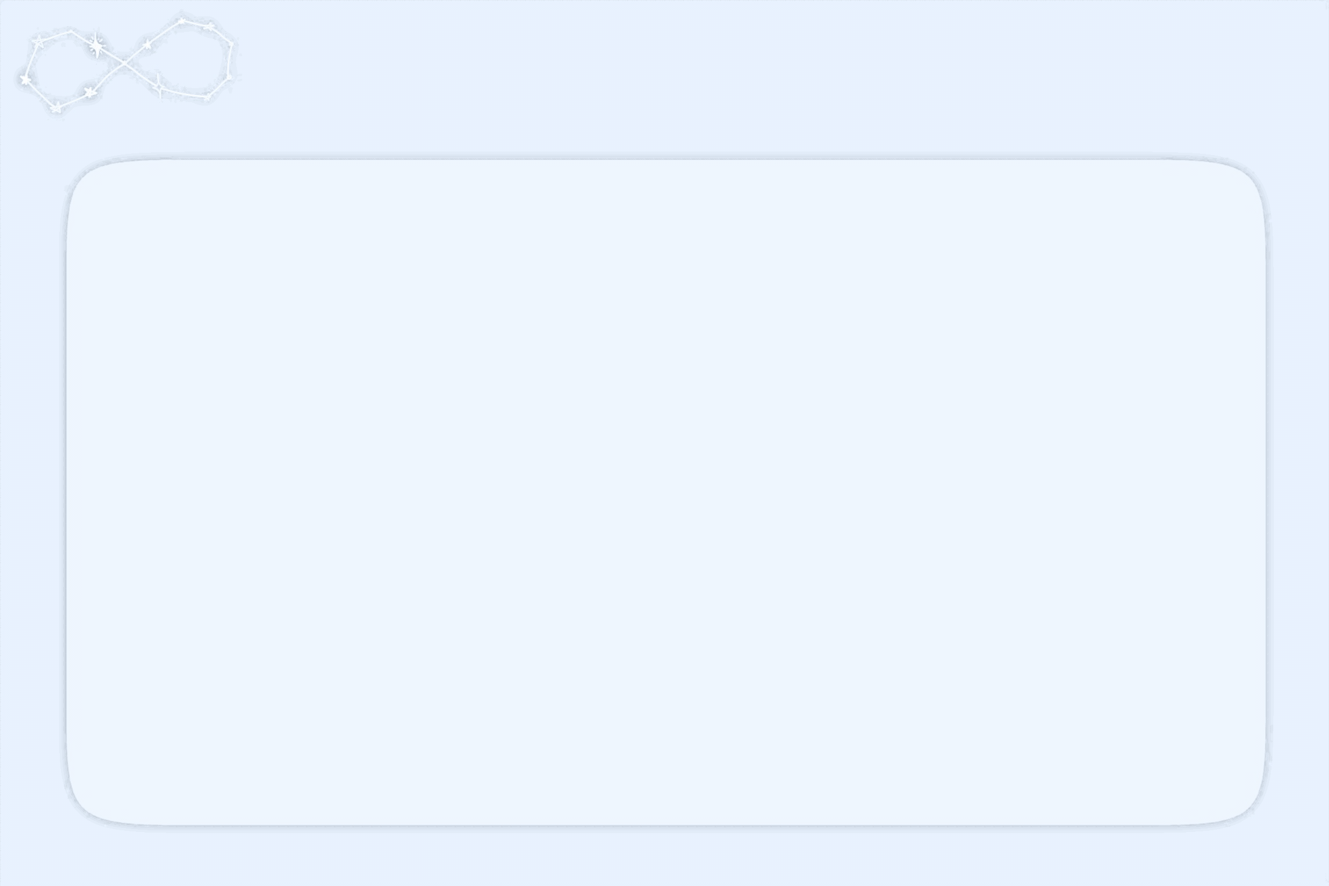
<목차>
1. 상담심리전공 교수진
2. 학기차별 주요 일정
3. 상담심리전공 주요 행사 일정
4. 상담심리전공 회비 안내
5. 1학기차 대표 및 총무 선출

Slide 4
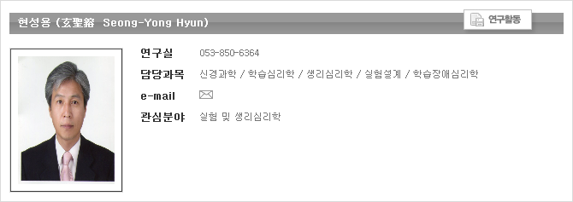
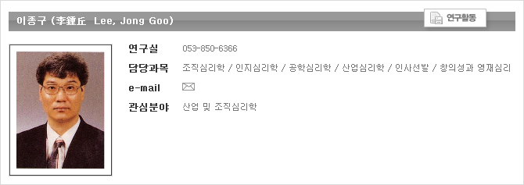
<상담심리전공 교수진 >

Slide 5
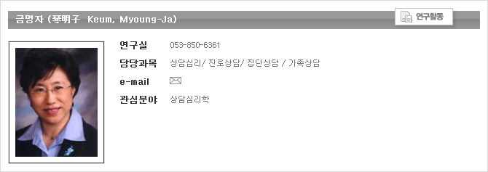
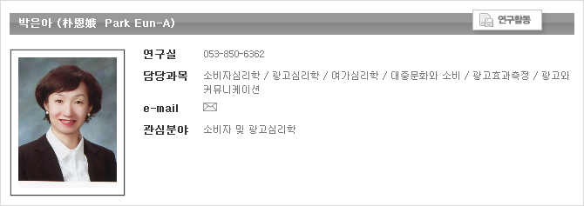
<상담심리전공 교수진 >

Slide 6
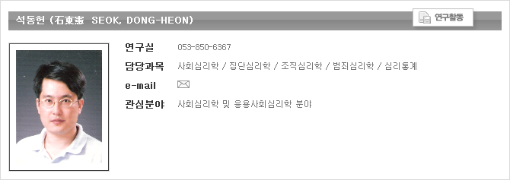
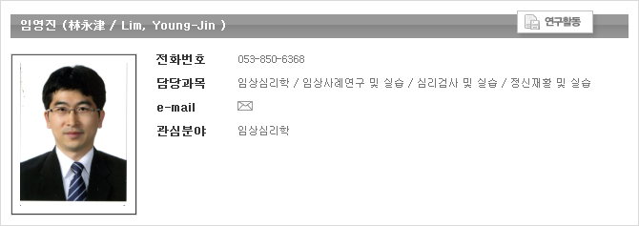
<상담심리전공 교수진 >

Slide 7
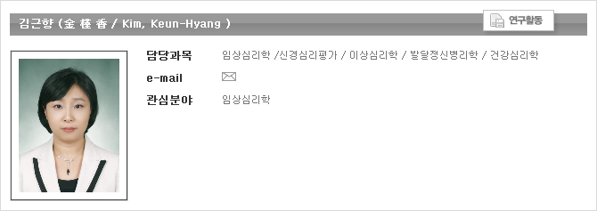
<상담심리전공 교수진 >

Slide 8
<학기차별 주요일정>
◈ 2학기차 : 지도교수 제청
◈ 3학기차 : 외국어시험 /석사 학위 취득유형 선택(논문/비논문)
◈ 4학기차 : (논문계획서)
◈ 5학기차 : 종합시험 / 학교현장실습 / (예비논문 발표)/
(연구리포트 계획서)
◈ 6학기차 : 청구논문발표 / 연구리포트
+ 지도교수 선정 이후 지도교수-지도학생 만남

Slide 9
<학기별 진행 과정>
◈ 논문석사학위
2학기 |  | 3학기 |  | 4학기 |  | 5학기 |  | 6학기
지도교수 제청 | ⇨ | 학위취득유형 선택 | ⇨ | 논문 계획서 제출 | ⇨ | 예비논문발표 | ⇨ | 청구논문발표
◈ 비논문석사학위(논문대체학점 4학점+연구리포트)
2학기 |  | 3학기 |  | 4학기 |  | 5학기 |  | 6학기
지도교수 제청 | ⇨ | 학위취득유형 선택 | ⇨ |  | ⇨ | 연구 리포트 계획서 제출 | ⇨ | 연구 리포트 제출

Slide 10
<상담심리전공 주요 행사 일정>
◈ 5월 : 학교현장실습
논문발표회(변동가능)
◈ 7~8월 : 여름 수업(2017.7.24~8.11)
하계세미나(교내, 1일)
외국어시험, 종합시험
◈ 12월 : 논문발표회
◈ 1월 : 겨울 수업
동계세미나
외국어시험, 종합시험
※ 논문발표회 ※
1, 2, 3학기 참관
4학기 논문계획서 발표
5학기 예비논문 발표
6학기 청구논문 발표

Slide 11
<상담심리전공 회비 안내>
※ 회비 금액 : 매 학기 4만원 ※
⇒2017년 2학기부터 수정됨. 예산계획에 맞게 조정될 예정
회비 사용 항목
◈ 하계세미나(7/8월), 동계세미나(1월)
◈ 논문발표회 연 2회
◈ 졸업생 선물
◈ 기타 경조사

Slide 12
<교직이수과목>
전문상담교사 취득을 위한 교직이수
구분 | 교과목명 | 양성과정 | 재교육과정
교직 이론 | 교육행정및교육경영 | 8과목 중 6과목 필수 (12학점) | 교사자격증 소지자 0~6학점/ 교사자격증 미소지자 6학점
 | 교육학개론
 | 교육과정
 | 교육평가
 | 교육의역사·철학적이해
 | 교육방법공학의이론과실제
 | 교육의심리적이해
 | 교육의사회적이해
교직 소양 | 특수교육학개론 | 총3과목 (6학점) 필수
 | 교직실무
 | 학교폭력예방및학생의이해

Slide 13
<교직이수과목>
구분 | 과목명 | 양성과정 | 재교육과정
교육 실습 | 학교현장실습(5학기이상) | 필수 | 불필요
 | 교육봉사활동(60시간 이상)
기타 | 교직적성및인성검사 | 2회 적격 필수 P/F | 불필요
 | 응급처치및심폐소생술
※ 교원자격증 소지한 선생님 or 상담 관련 자격증+경력이 있는 선생님은 교직이수 일부분 면제가 가능할 수 있습니다. 반드시 교육대학원 행정실에 문의해서 자세한 설명을 들으시기 바랍니다. (단, 교직적성및인성검사, 응급처치및심폐소생술은 면제 불가)

Slide 14
<전공기본이수과목>
[교원자격검정시 인정되는 기본이수과목]
표시과목 | 기본이수과목/분야 (교육부 지정) | 교육대학원 지정 과목 | 학점 | 비 고
전문상담 교사 | 상담이론과실제 | 상담이론과실제 | 2 | (14학점) 이상 이수
 | 심리검사 | 심리검사 | 2
 | 집단상담 | 집단상담 | 2
 | 가족상담 | 가족상담 | 2
 | 진로상담 | 진로상담 | 2
 | 성격심리학 | 성격심리 | 2
 | 특수아상담 | 특수아상담 | 2
 | 심리학개론 | 심리학특강 | 2
 | 상담실습 및 사례연구 교과목 이수 또는 상담실습 및 사례연구 2종의 사례연구·발표를 하고 20시간 이상 실습 |  |  | 이수

Slide 15
<전공기본이수과목>
기본이수과목 : 성격심리, 상담이론과실제, 심리검사, 가족상담, 집단상담, 진로상담, 특수아상담
심리학특강(위의 8과목 중 7과목만 수강하면 됨)
- 실습과목 : 상담실습및사례연구 (실습 20시간 대체과목이므로 필수!!)
- 종합시험과목 : 상담심리연구방법론, 성격심리, 상담이론과실제
확대된 임용시험 평가영역 관련 과목 : 심리학특강, 아동발달, 청년발달, 학습심리학, 이상심리학,
임상심리학*
기타 전공선택 과목 : 인지치료및실습, 스트레스관리기법, 학습심리학, 사회심리학, 인지심리학

Slide 16
<학교현장실습>
교원자격증 취득하려는 경우
5학기 재학생 이상 4주 이상의
학교현장실습 이수 필요
전문상담교사(2급)
자격을 취득하고자 하는 사람이 「청소년기본법」
제22조에 따른 청소년상담사 등의 자격증을 소지하고,
다음의 어느 하나에 해당하는 기관에서 취득하고자
하는 교사 자격증과 관련된 업무 경력이 1년 이상
있는 경우 ‘교육실습’을 면제할 수 있다. (6조 8항)
다만, 교육봉사활동은 면제할 수 없다.

Slide 17
<학교현장실습>
「초·중둥교육법」 제2조에 따른 학교
「평생교육법」 제31조 제2항에 따른 학력인정 평생교육시설
「청소년복지 지원법」 제29조에 따른 쳥소년상담복지센터
⑥ 위 ⑤의 소지 자격증 중 인정되는 민간자격증의 범위는 “한국상담심리학회 상담심리사 2급이상”, 한국상담학회 2급 전문상담사 자격증“을 포함한다.
※ 이상의 경우 소속 학교 또는 기관장 확인의 ‘경력인정 증명서’ 및 관련분야 자격증 사본을 4학기 수업기간 중 필히 제출바람[학교현장실습 면제는 교원양성위원회 심의를 받아 승인]

Slide 18
<학교현장실습>
자격이 입학 전에
취득되어 있어야 한다고
수정되었다고 함.

Slide 19
<교육봉사>
◈이수시간: 60시간 이상(재학 중)
◈이수절차: 교육봉사활동신청서 작성(지도교수 확인)→
봉사활동→ 교육봉사 활동 확인서 및 결과보고서 작성→
행정실 제출
교육실습 중 교육봉사활동의 의미는 예비교원이 가진
재능을 유·초·중·고학생을 대상으로 교육적인 방법으로
봉사하는 것이다.
[예: 보조교사, 부진아학생지도, 방과후교사, 초등돌봄교실 및 자유학기제 관련 활동, 다문화학생지도, 학생 생활지도 관련 활동, 재능기부 등 교육적인 방법]

Slide 20
<교육봉사>
◈ 교육봉사활동 대상기관(고시 제6조 9항)
- 「유아교육법」 제2조에 따른 유치원
- 「초·중등교육법」제2조에 따른 학교
- 「제외국민 교육지원 등에 관한 법률」제2조에 따른 한국학교
- 「평생교육법」제31조 제2항에 따른 학력인정 평생교육 시설
- 교원양성기관에서 교류 협정을 체결한 외국의 대학 또는 교육청이 지정한 정규 유치원 및 초·중등학교
- 공공기관이 인정한 비영리 기관

Slide 21
<교육봉사>
◈ 유의사항
∙ 교육봉사활동 대상 학교(기관)는 학생본인이 선정(학교급이 동일하지 않아도 됨)
∙ 교육봉사활동은 무급의 활동을 원칙으로 함.
∙ 준교사와 실기교사 자격증을 소지하여 입학한 자는 교육봉사활동 면제 불가
∙ 등하교 지도, 급식 도우미, 야간자율학습 지도감독, 시험감독 등은 불인정
∙ 교육봉사활동 이수 여부는 P/F로 평가하며 학점으로는 인정되나, 총 성적평점에는 산입하지 않음.
바. 관련서식: 교육대학원 홈페이지 각종 서식에서 다운받을 수 있음.

Slide 22
<교직적성&인성검사>
◈ 교육대학원 교육학과 양성과정 재학생
교직 적성 및 인성 검사
1) 수강신청: 매학기 수강신청 기간
2) 검사기간: 1학기(5월초), 2학기(11월초)
(학기 중 실시 안내 공지사항이 게시됨)
3) 검사방법: 종합학사정보시스템 이용→오프라인 검사로 수정되었음
4) 판정기준: 재학 중 2회 적격 판정
(매학기 교직적인성검사위원회서 정하는 기준)
5) 성적처리: 교직필수(0학점), 적격판정을 받은 경우
성적표에“P(적격)”으로 표기
6)졸업 전까지 교직적성및인성검사 (1),(2) PASS 필요

Slide 23
<응급처치및심폐소생술>
응급처치 및 심폐소생술(1): 3,4,5학기차
응급처치 및 심폐소생술(2): 6학기차 및 수료생
1) 수강신청: 매학기 별도 공지
2) 교육내용: 사고발생 시 행동요령
심폐소생술 및 AED활용법 습득
주요 응급처치 방법 습득
3) 이수기준(1회): 이론 1시간, 실습 2시간
4) 성적처리: 교직필수(0학점), 적격판정을 받은 경우
성적표에“P(적격)”으로 표기
[2016학년도 입학생부터 실습 횟수의 인정은 학년도별 1회를 기본원칙으로 한다.]

Slide 24
<교직적성&인성검사/ 응급처치및심폐소생술 >
교직적성&인성검사와 응급처치및심폐소생술 수강을
3학기부터 신청할 것을 교육대학원 행정실에서 권고함.
(교육대학원 홈페이지 공지사항 참고

Slide 25
<장학금>
신청 구분 | 장학금 명 | 지급기준 | 신청대상 | 제출서류
 | 현직교원 장학금 | 수업료의 30% | •유,초,중등 정규교사 | •재직(경력)증명서
 | 본교 출신 입학 장학금 | 입학금 전액 | •대구대학교 졸업생 | •졸업증명서
 | 장애학생 장학금 | 장애등급별 일정 금액 | •장애학생으로 등록된 원생 | •장애인수첩 또는 장애인복지카드 사본
 | 가족장학금 | 수업료의 30% | •교육대학원에 2명 이상이 동시에 재학하는 대학원생 | •가족관계증명서
 | 교직원복지 장학금 | 수업료의 50% | •본교 재직 교직원의 자녀 | •가족관계증명서
※ 재직(경력)증명서는 경력사항이 포함된 재직증명서를 말함.
※ 현직교원 장학금 대상자에 시간강사, 임시직(인턴교사, 방과후교사 등) 은 신청대상 아님

Slide 26
<공지사항 보는 방법>
◈대구대학교 교육대학원 홈페이지
◈대구대학교 심리학과 홈페이지-수업자료실
*자주 접속하시어 확인해주시길 바랍니다.*

Slide 27
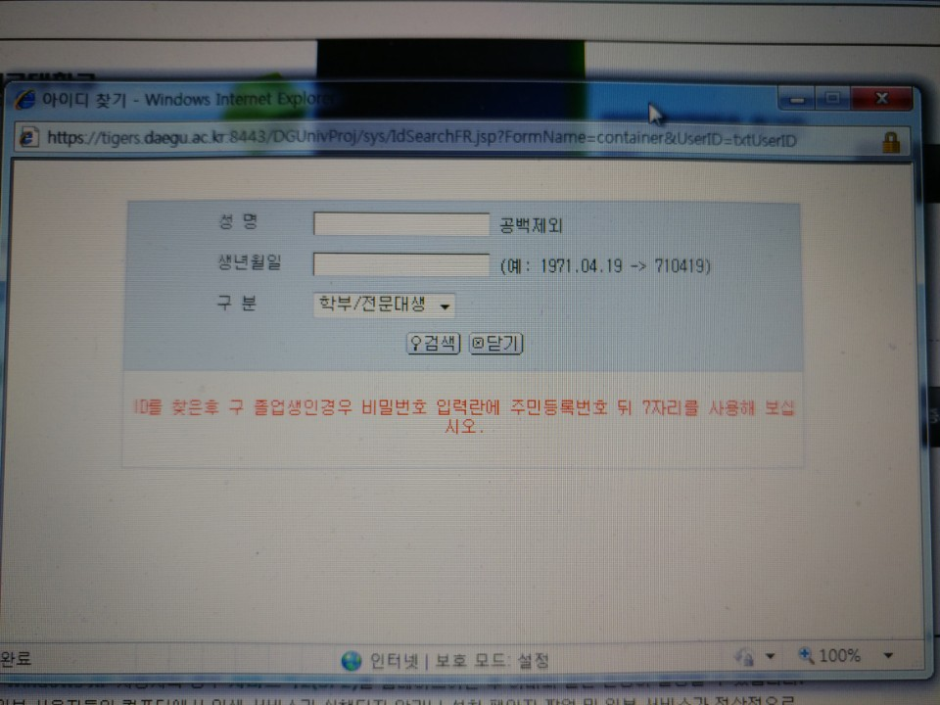
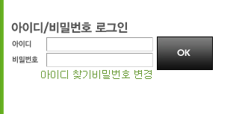
<수강신청>
학번 찾기
대구대학교 교육대학원 홈페이지(http://edugrad.daegu.ac.kr/hakgwa_home/edugrad/) 혹은
대구대학교 홈페이지 (http://www.daegu.ac.kr)
‘종합정보시스템(학생)에 접속 → ‘ID 찾기’ 클릭 → 성명, 주민번호를 입력하고,
구분을 바르게 선택)

Slide 28
<시간표>
학차 (과정) 시간 | 1학차 |  | 2학차 |  | 3학차 |  | 4학차 |  | 5학차 |  | 6학차
 | 전문상담교사 2급 | 전문상담교사 1급 | 전문상담교사 2급 | 전문상담교사 1급 | 전문상담교사 2급 | 전문상담교사 1급 | 전문상담교사 2급 | 전문상담교사 1급 | 전문상담교사 2급 | 전문상담교사 1급 | 전문상담교사 2급 | 전문상담교사 1급
1교시 (09:00 ~ 10:40) | 교직 | 사회심리학 석동헌 |  |  | 상담이론과 실제 금명자 |  | 청년발달 김근향 |  |  | 청년발달 | 청년발달 | 청년발달 김근향
 |  |  |  |  |  |  |  |  |  | 사회심리학 | 사회심리학
2교시 (11:00 ~ 12:40) | 교직 | 인지치료 및 실습 김근향 |  |  | 인지심리학 이종구 | 특수아 상담 신임 교수님1 |  |  |  | 특수아상담 | 인지치료 및 실습 김근향
 |  |  |  |  |  |  |  |  |  | 인지심리학
 |  |  |  |  |  |  |  |  |  | 인지치료
3교시 (14:00 ~ 15:40) | 교직 | 심리학특강(분반) 박은아 / 신임교수님2 |  |  | 진로상담 | 진로상담 신임교수님1 | 심리학 특강 | 진로상담 신임교수님1 |  |  | 교직 | 교직
 |  |  |  |  | 심리학특강 |  |  |  |  |  | 심리학특강
4교시 (보충) (16:00 ~ 18:30) | 교직 | 신경과학 입문 보충 | 교직 | 신경과학 입문 보충 | 교직 | 신경과학 입문 보충 | 교직 | 신경과학 입문 보충 | 교직 | 신경과학 입문 보충 | 교직 | 신경과학 입문 보충

Slide 29
<수강신청>
수강 신청할 과목은
2급 : 교직위주로 신청 (시간표에 맞게 신청)
1급 : 전공위주 (1교시 : 사회심리학
2교시 : 인지치료 및 실습
3교시 : 심리학특강(신임교수)
4교시 : 비동일계열만(신경과학입문-보충과목)

Slide 30
<수강신청>
◈보충과목 수강신청 가능 학점 :
대학원 보충과목(4교시) 포함 6학점 이하
◈수강신청 방법 : 보충 과목 수강번호 입력
◈수업계획서의 담당 교수님 연락처를
참고하여 미리 허락을 구하기를 권장함
◈수업계획서 확인 :
수업업무-검색업무-수업계획서 검색-
수강번호 입력

